Slide 1





Создание мышиной модели мукополисахаридоз-плюс синдрома при помощи CRISPR-Cas9 технологии
Авторы: Софронова Виктория Максимовна¹, Отомо Таканобу²
¹ - Федеральное государственное автономное образовательное учреждение высшего образования «Северо-Восточный федеральный университет имени М.К. Аммосова», 677000, г. Якутск, ул. Белинского, д. 58
² - Медицинская школа Кавасаки 701-0192, г. Курасики, Япония
e-mail: viksofmax92@gmail.com
Финансирование: Работа выполнена в рамках Государственного задания Министерства науки и высшего образования Российской Федерации (FSRG-2024-0001)

Slide 2
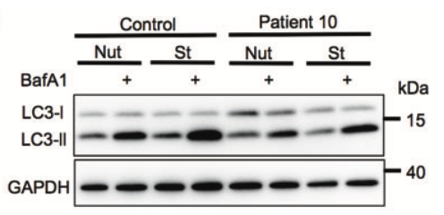
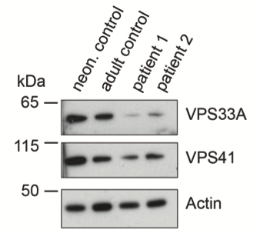
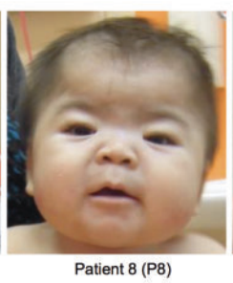
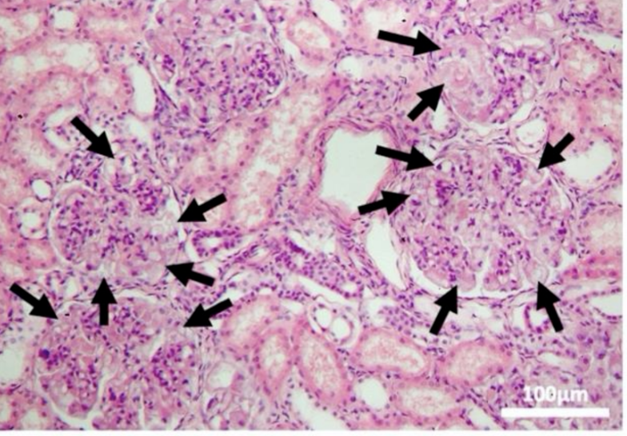
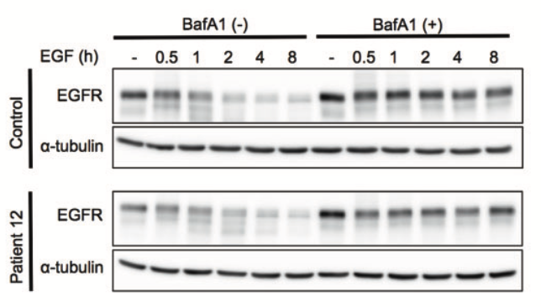
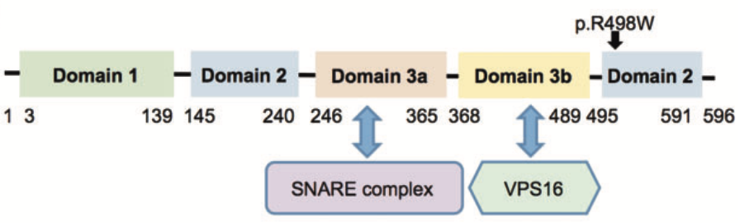
Мукополисахаридоз-плюс синдром (МПСПС; OMIM #617303)
Клинический фенотип
(в мире 21 случай МПСПС, из них 18 из Якутии)
Клеточный фенотип
(кожные фибробласты)
«МПС» симптомы
«Плюс» симптомы
Аутофагия не нарушена²
Протеин VPS33A p.R498W снижен³
- Отличительные черты лица
- Гепатоспленомегалия
- Скелетные аномалии
- Задержка роста
- Кардиореспираторная недостаточность
- Частые респираторные инфекции
- Повышенное содержание ГАГ в плазме крови и моче
Аномалии кроветворения
- Анемия
- Тромбоцитопения
Почечные нарушения
- Протеинурия
- “Пенистые” подоциты¹
Нормальный LC3 поток
Эндоцитоз не нарушен²
Высокие уровни сфинголипидов в фибробластах³:
– Galactosylsphingosine
– Galactosylceramide
с.1492C>T p.R498W в VPS33A гене
Нормальная деградация
Функция белка VPS33A:
везикулярно-опосредованный транспорт белков
(эндоцитоз и аутофагия)
Тип наследования: аутосомно-рецессивный
Частота носительства среди якутской популяции: 1:81⁴
Клеточные модели: на основе HeLa⁵
Животные модели: отсутствуют
¹ Sofronova et al., Int J Mol Sci., 2022; ² Kondo et al., Hum Mol Genet., 2017; ³ Pavlova et al., Hum Mol Genet., 2019; ⁴ Vasilev et al., 2020, Int J Mol Sci., ⁵ Васильев Ф.Ф. и др., Мед Генетика., 2022

Slide 3
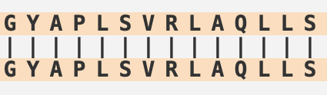
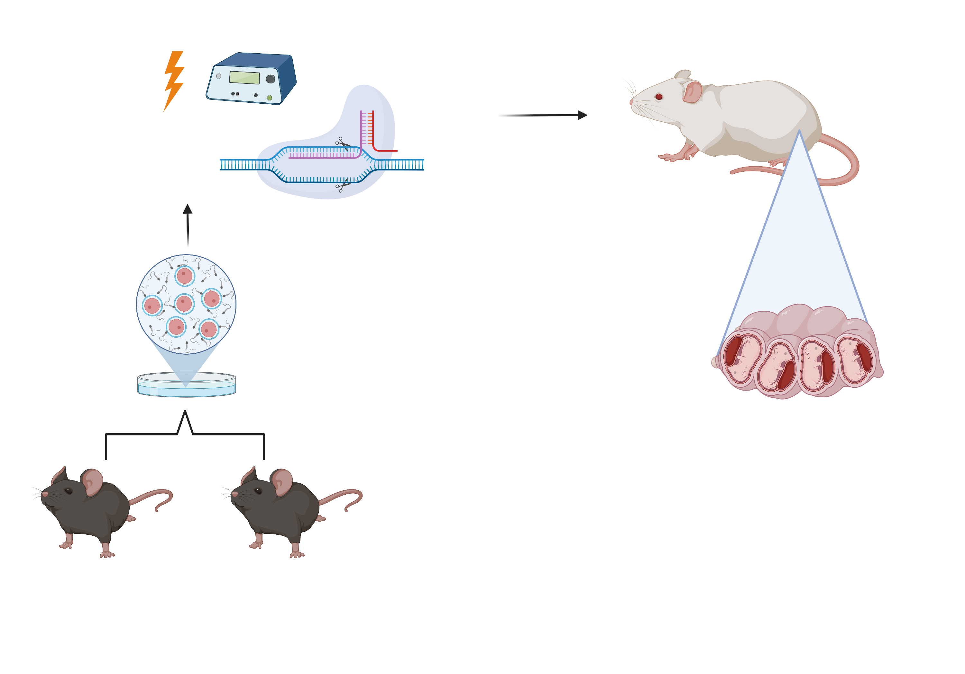
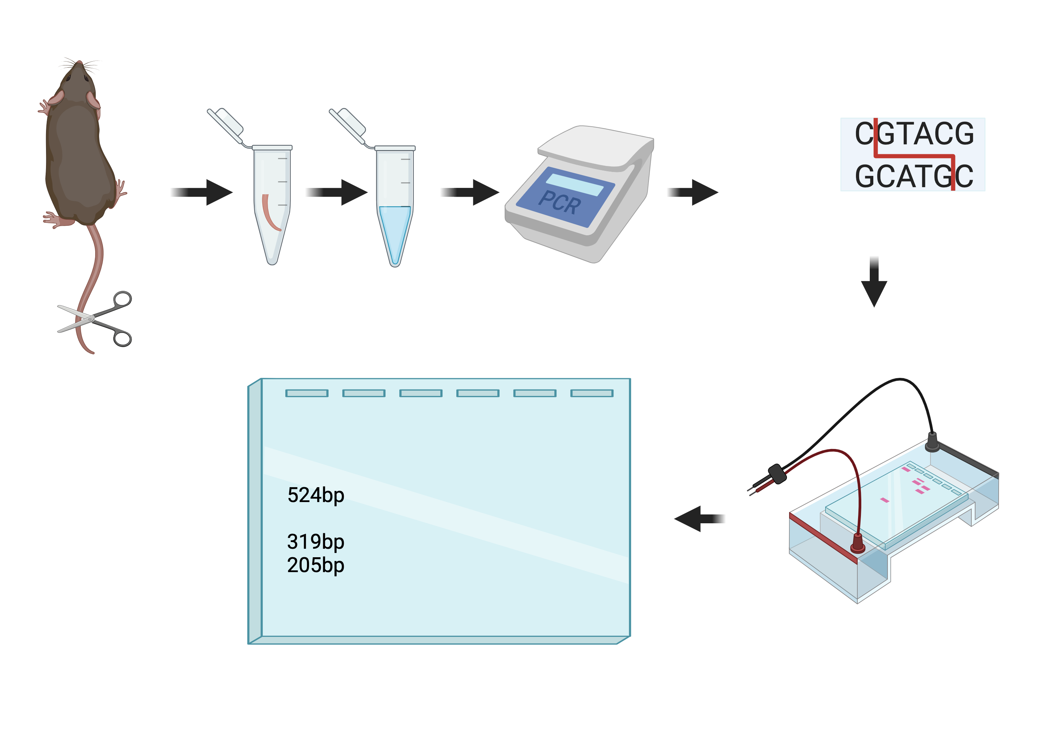
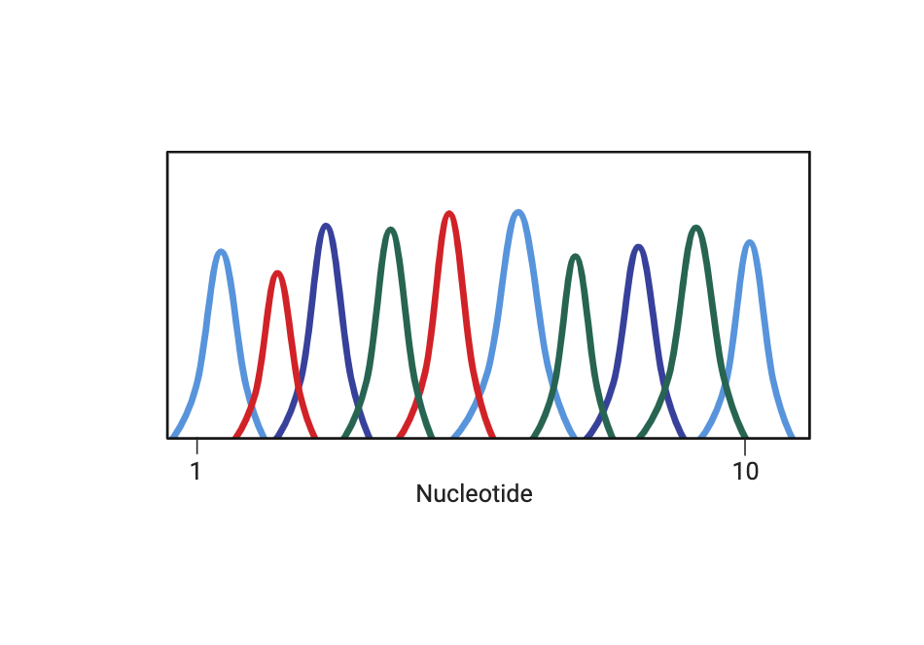
Актуальность:
Материалы и методы:
Патофизиология МПСПС неизвестна
Нет специфического лечения МПСПС
Нет животной модели заболевания
R498
Штамм мыши: C57BL/6J
H. sapiens, NP_075067.2
M. musculus, NP_084205.3
491
493
Цель:
R500
Разработка мышиной модели МПСПС
Дизайн донорного олиго для HDR;
Внедрение CRISPR-Cas9 системы в зиготу;
Валидация результатов при помощи Сэнгер секвенирования и ПЦР-ПДРФ.
crRNA, tracrRNA
Cas9
HDR донор олиго
Задачи:
Электропорация
ДНК
① Выделение ДНК Hot SHOT методом
② ПЦР-ПДРФ
③ Сэнгер секвенирование

Slide 4
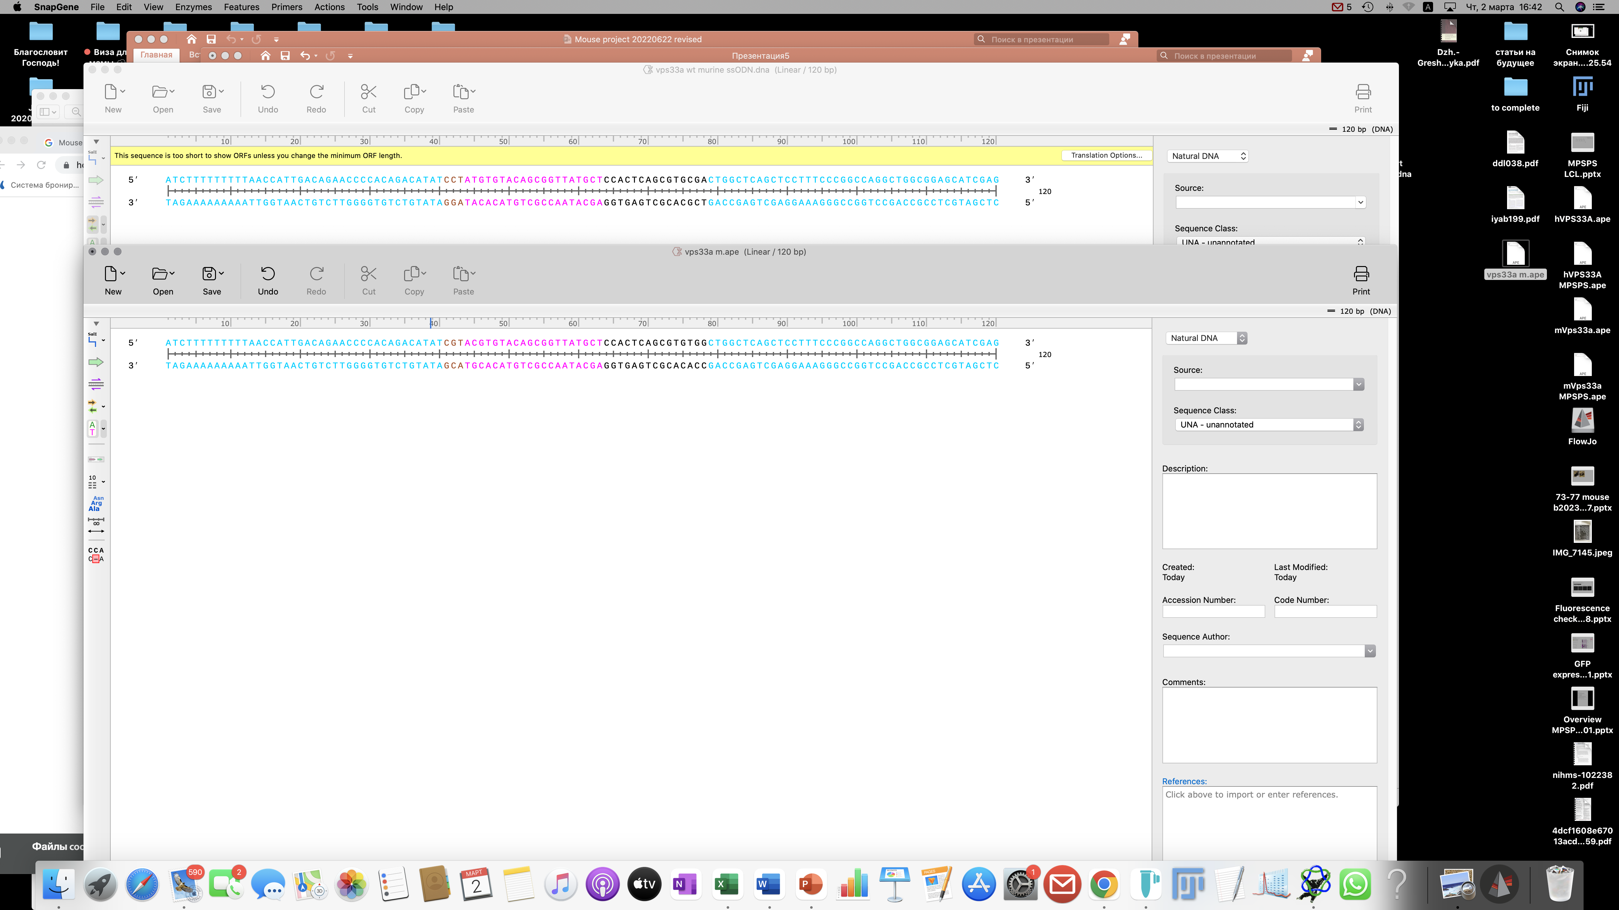
Результат №1
Дизайн донорного олиго для HDR
Замена нуклеотидов Цель
¹C>G (PAM) предотвращает повторное расщепления Cas9
¹C>G, ²T>C (BsiWI) создает сайт для ПЦР-ПДРФ
³C>T, ⁴A>G (p.R500W) меняет Аргинин на Триптофан в позиции 500
* модифицированный PAM для предотвращения повторного расщепления CRISPR-Cas9
штамм C57BL/6J
M. musculus NC_000071.6
Vps33a ген
Левое гомологическое плечо
1
2
3
4
Правое гомологическое плечо
дикий тип
PAM
gRNA
(crRNA)
Левое гомологическое плечо
BsiWI
p.R500W
Правое гомологическое плечо
ожидаемые результаты
*PAM
gRNA
(crRNA)
40 nt
23 nt
15 nt
42 nt
120 nt

Slide 5
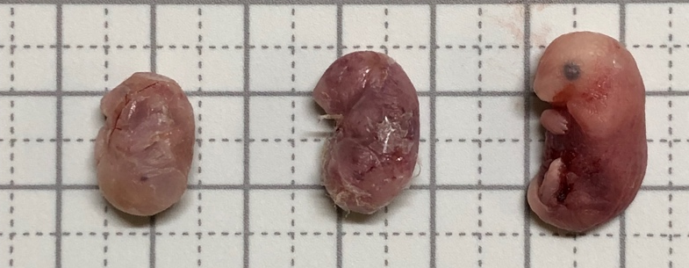
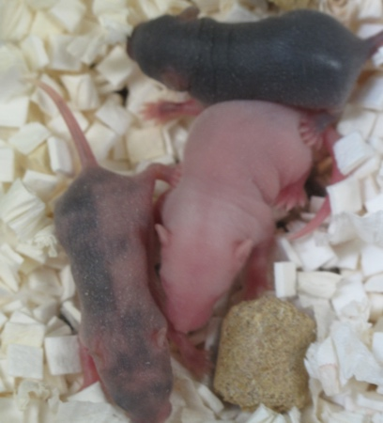
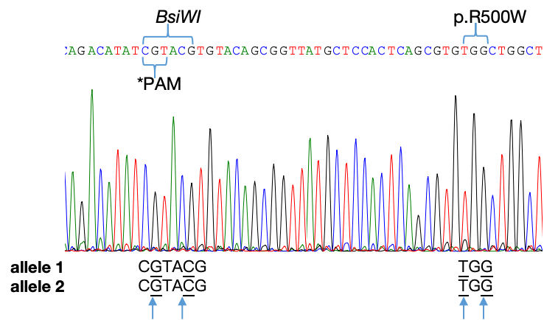
Результаты №2, №3
Трансплантация 1:
Отредактированных: 4/50 (8%)
успешно: 1/50 (2%)
Контроль: 3/6 (50%)
Трансплантация 2 (снижение концентрации CRISPR-Cas9 системы):
Отредактированные: 7/30 (23.3%)
успешно: 0/30 (0%)
случайно: 2/30 (6.6%)
Контроль: 2/4 (50%)
Получена одна успешно отредактированная мышь
Гомозиготные мыши с p.R500W в Vps33a гене отставали в развитии.
Низкая эффективность редактирования
Дикий
тип
p.R500W гомозигота
Скрининг с помощью ПЦР-ПДРФ
Валидация Сэнгер секвенированием
Выводы
Дикий
тип
p.R500W
гомозигота
p.R500W гомозигота:
С использованием CRISPR-Cas9 технологии мы смогли внедрить таргетный вариант p.R500W в Vps33a.
Эффективность редактирования 2%.
Необходимы дальнейшие исследования для выяснения задержки внутриутробного развития у гомозиготных мышей.
524 п.н.
319 п.н.
205 п.н.

